Slide 1


Подвигом славны твои земляки

Slide 2
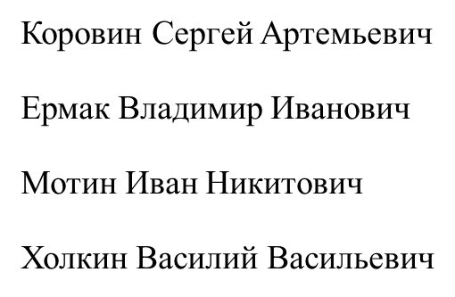
Улицы Нижнего Тагила, названные
в честь героев Великой Отечественной войны
Черных Сергей Александрович
Пылаев Константин Федорович
Белявский Николай Иванович
Вересков Виктор Александрович

Slide 3
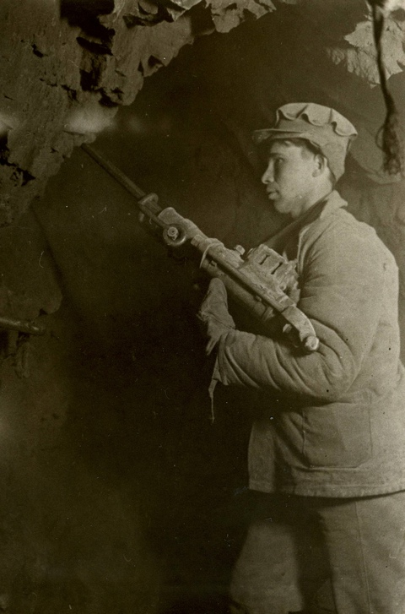
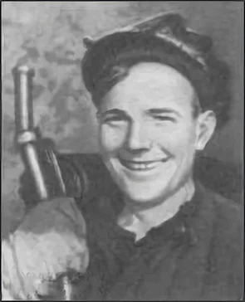
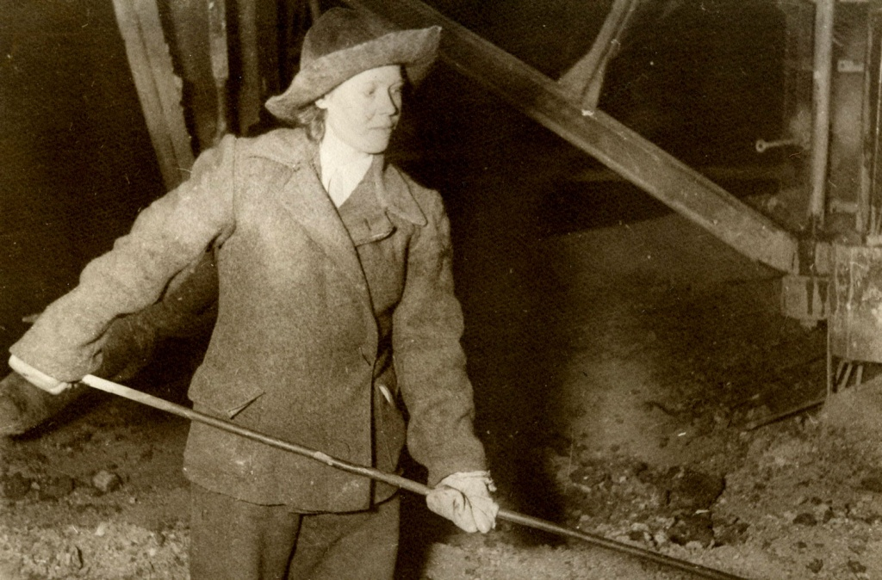
Трудовой подвиг тагильчан
Иван Прохорович Завертайло
Степан Исаевич Ерёменко
Советский шахтёр, новатор производства, тысячник. Лауреат Сталинской премии третьей степени.
Советский шахтёр, проходчик Высокогорского рудника, инициатор движения «тысячников», стахановец, ударник первых пятилеток, лауреат Сталинской премии 2-й степени.
Фелисата (Фаина) Васильевна Шарунова
Первая в стране женщина-горновой.

Slide 4
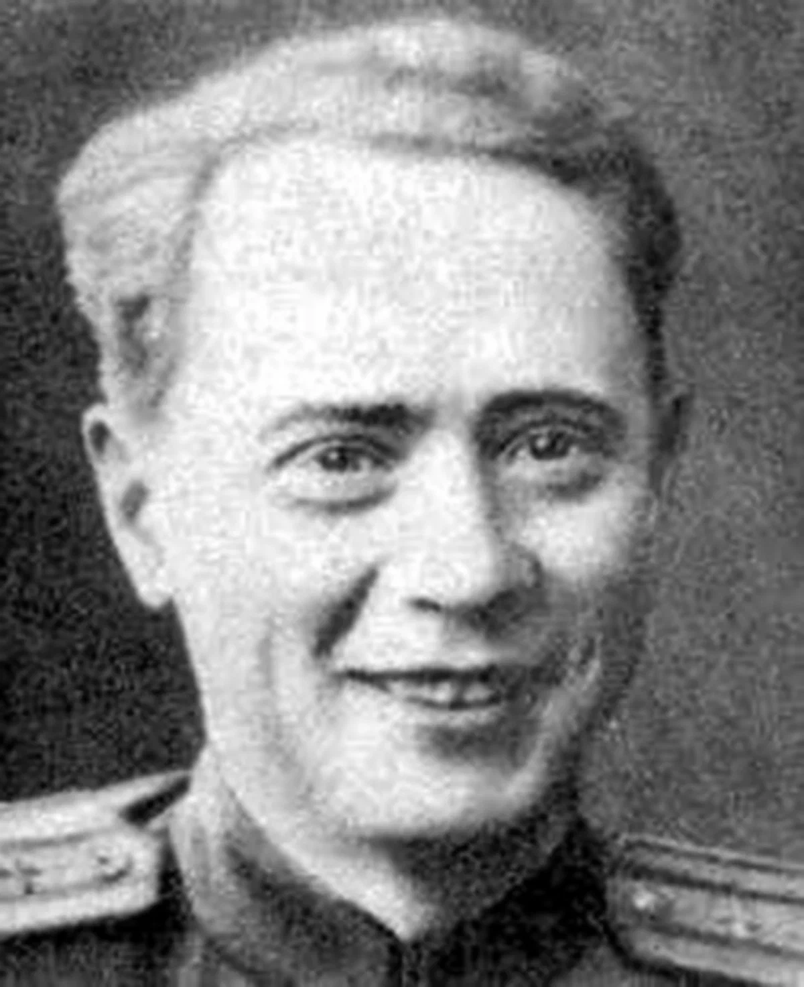
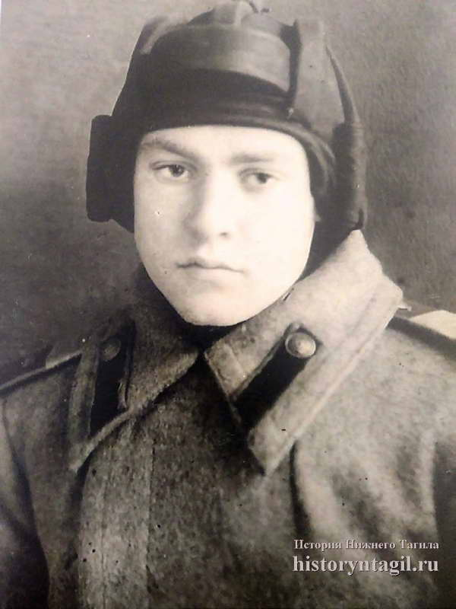

Герои Великой Отечественной войны
Павел Андреевич Пологов
Советский военный лётчик, участник боёв на Халхин-Голе, Советско-финской и Великой Отечественной войн. Герой Советского Союза. Подполковник.
Ольшевский
Борис Викентьевич
Доброволец Уральского добровольческого танкового корпуса. Водитель-стрелок, старший сержант.

Slide 5
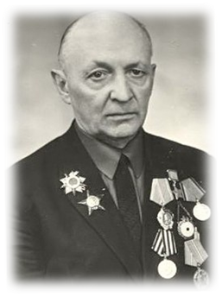
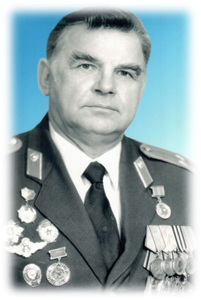

Герои Великой Отечественной войны
Жбанов Михаил Евлампиевич
командовал взводом истребительно- противотанковой батареи
Владимир Ильич Финодеев
Основатель милицейской династии

Slide 6
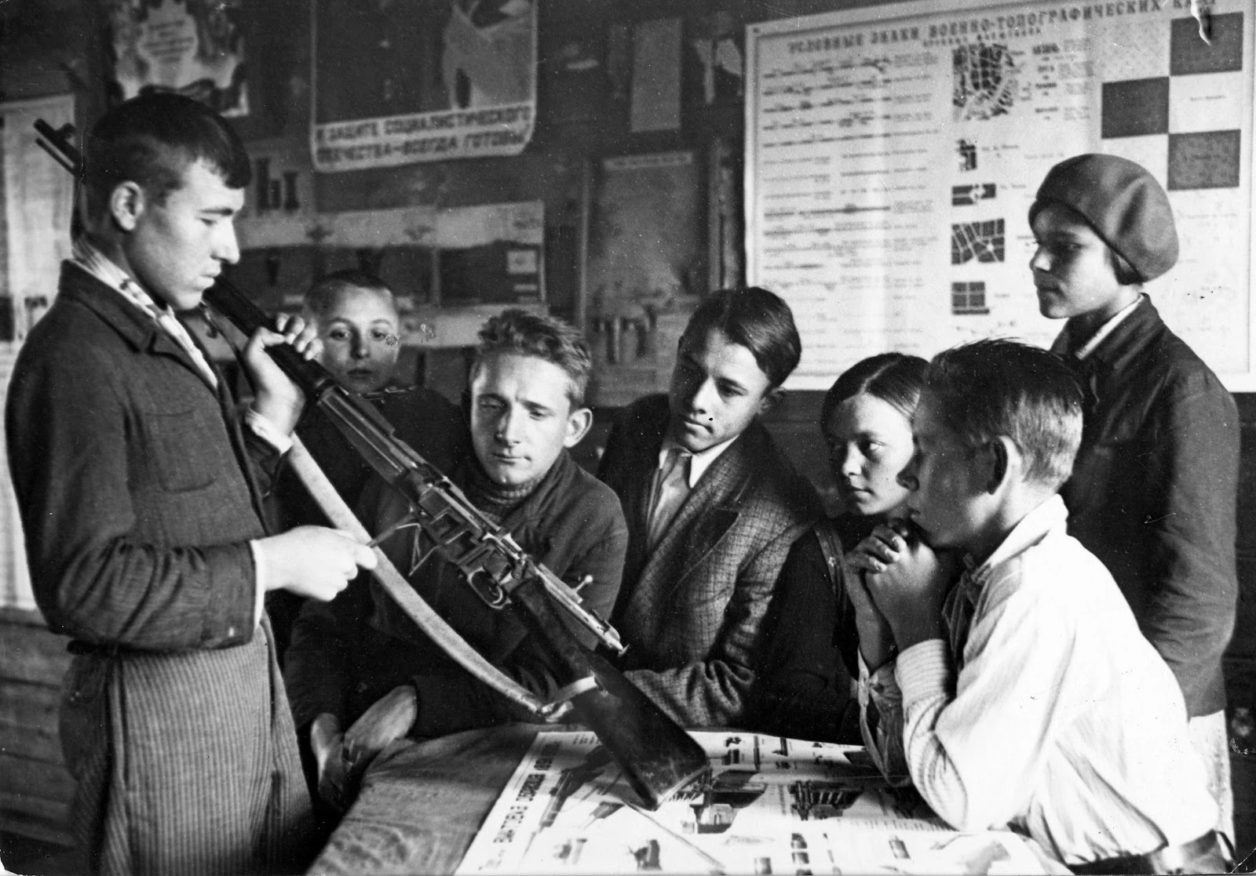
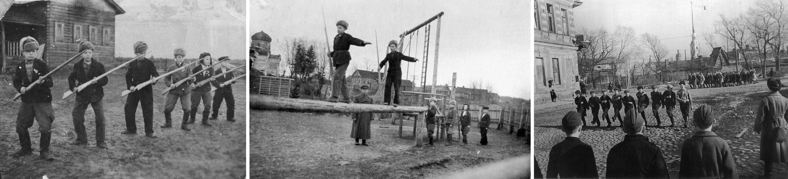
В школах были организованы
Военные кружки
Военные отряды
Спортивные площадки

Slide 7
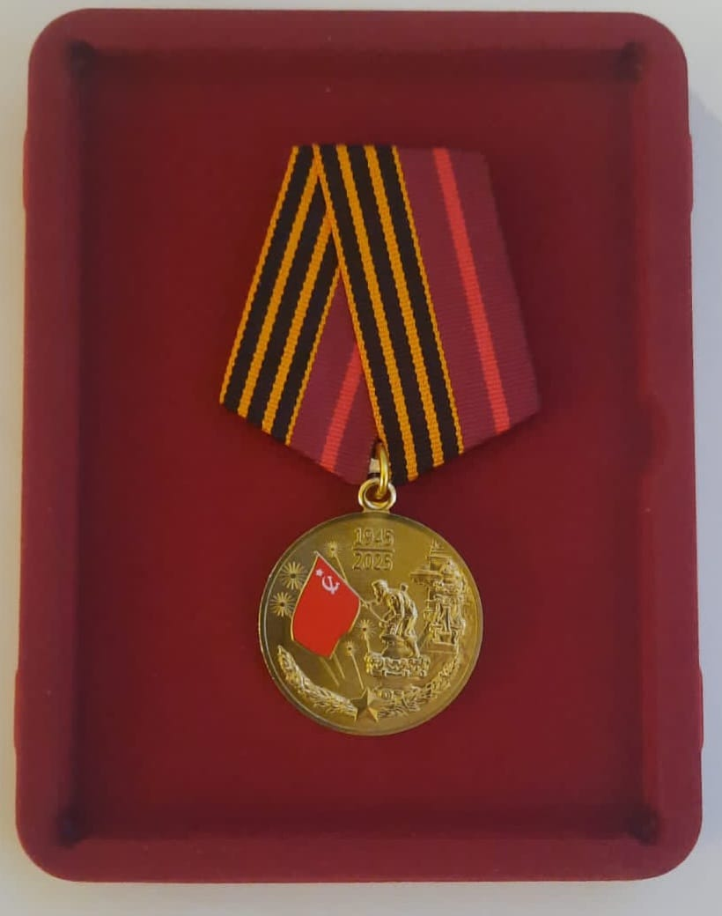
Юбилейная медаль в честь
80-летия Победы

Slide 8
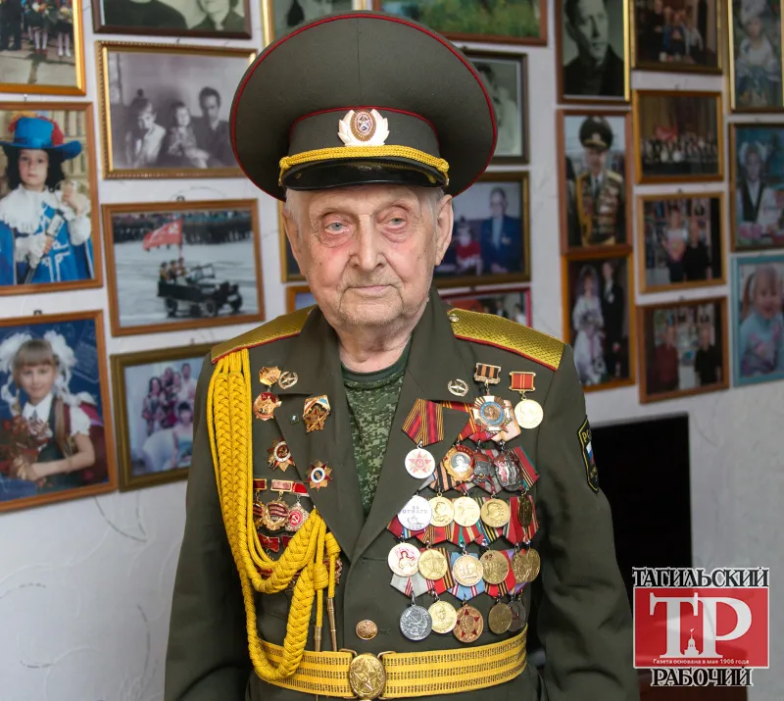
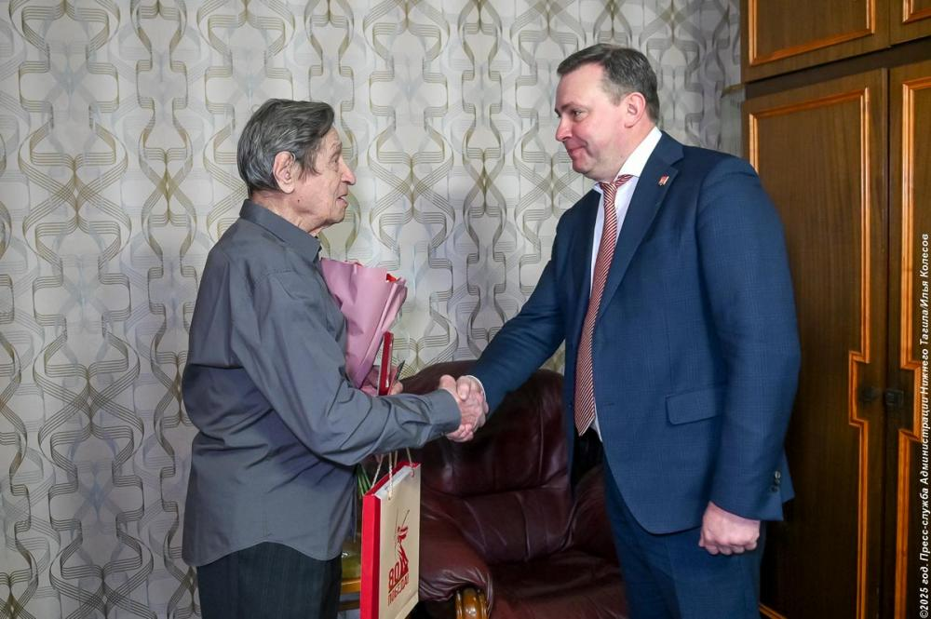
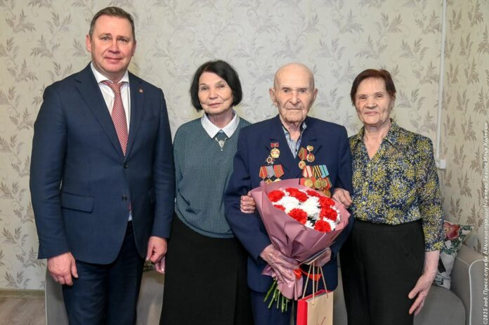
Ветераны Великой Отечественной войны
Александр Васильевич Федин
Борис Иванович Толмачев
Анатолий Иванович Киселев

Slide 9
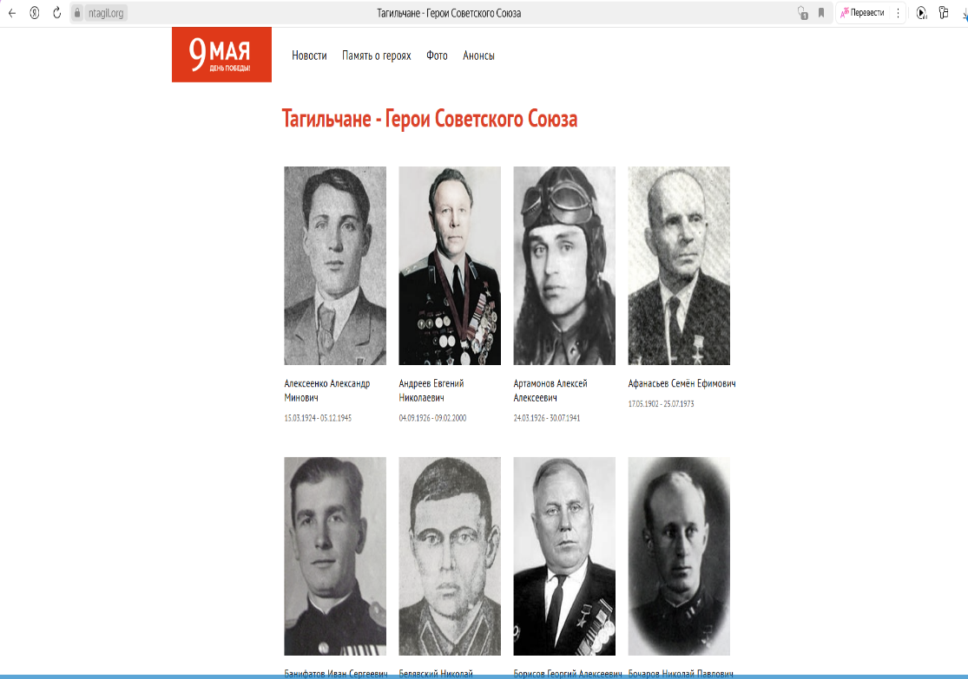
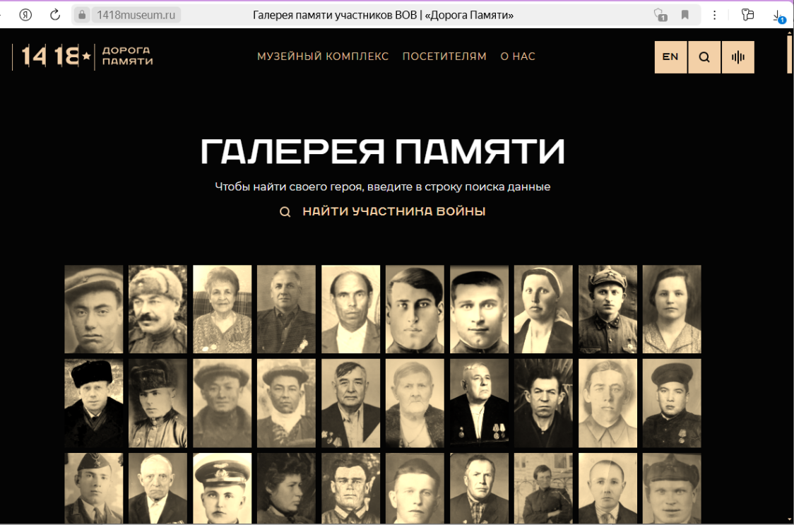
Сайты о героях Великой Отечественной войны

Slide 10


Slide 11
На конкурс принимаются мультимедийные презентации в формате .pptx и .pot, выполненные в программе Microsoft Office PowerPoint. Первый слайд презентации — титульный. На нем указываются: название работы, ФИО автора презентации (полностью), группа;
Критерии оценки мультимедийных презентаций:
- количество слайдов презентации не меньше 10;
- соответствие тематике;
- содержательная часть: последовательность и логичность материала, полнота информации, отсутствие грамматических ошибок;
- оригинальность представления заявленной темы (творческий подход к выполнению работы, художественная подача, сложность работы);
дизайн презентации (единый стиль оформления, цветовое и звуковое оформление, легко читаемый текст).
Работы можно приносить на флешке в библиотеку или отправлять личным сообщением администраторам группы Библиотечный медиацентр НТТЭК в VK: и Шкуратовой Ирине Константиновне и Ковязиной Ольге Анатольевне с пометкой «Конкурс презентаций». Срок до 21 апреля. (23 апреля)

